Slide 1
NIVEAU null · DEEL 2
BPM als managementdiscipline — Deel 2
BPMN, CMMN & DMN
BPMN, CMMN & DMN

Slide 2
Na vandaag kun je…
BEELD
Vijf leerdoelen uit de reader
Spreeknotitie: Waarschuw: dit is het examenzwaarste deel van niveau 1, ook al tekenen we niets.

Slide 3
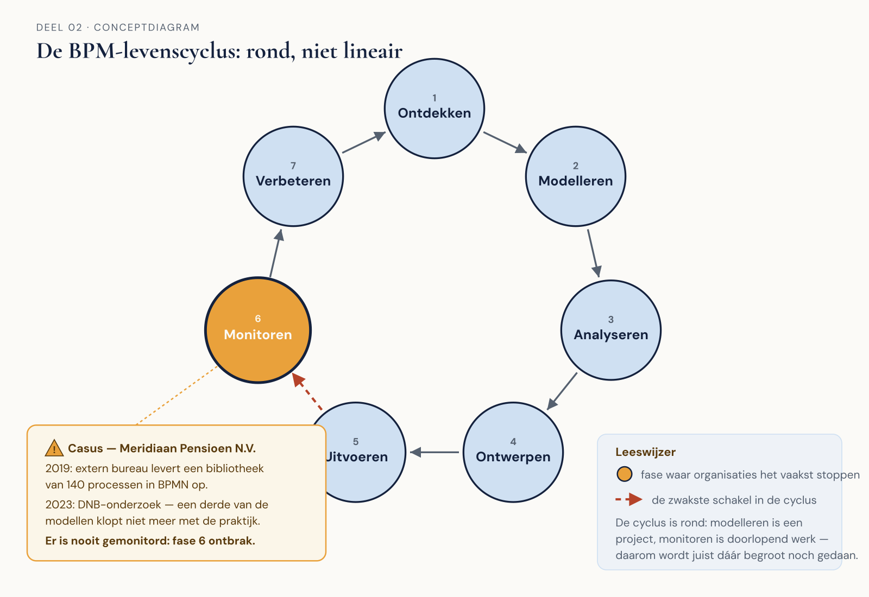
De BPM-levenscyclus
— cyclus met zeven fasen
Spreeknotitie: Benadruk: rond, niet lineair.

Slide 4
140 modellen, 2019, nooit meer bijgewerkt
BEELD
Tijdlijn 2019 → DNB-onderzoek, een derde van de modellen niet meer kloppend
Spreeknotitie: De ontbrekende fase: monitoren. Vraag: herkent iemand dit uit eigen ervaring?

Slide 5
Plaats twaalf activiteiten in de cyclus
BEELD
Werkboekverwijzing, timer 20 minuten
Spreeknotitie: Drie activiteiten zijn bewust meerduidig — laat dat gebeuren.

Slide 6
De examendefinitie
BEELD
Drie elementen uitgelicht: samenhangende activiteiten, structuur, waarde voor een afnemer
Spreeknotitie: Deze definitie letterlijk laten terugkomen — staat woordelijk op het examen.

Slide 7
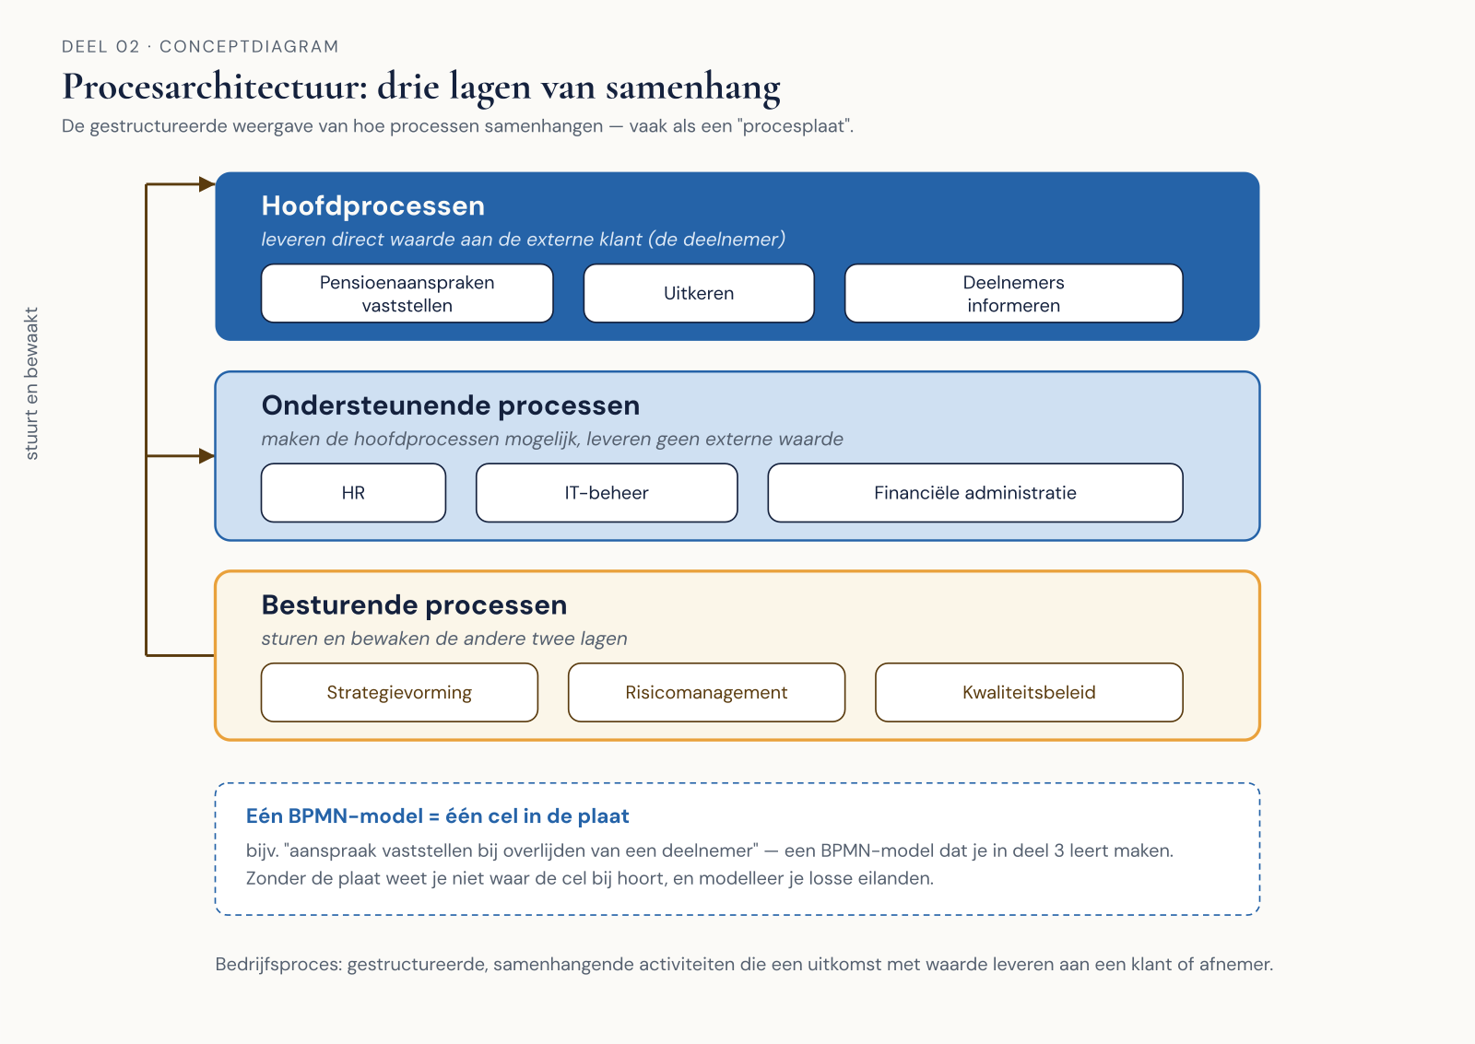
Hoofdproces · ondersteunend · besturend
— procesarchitectuur in drie lagen
Spreeknotitie: Eén BPMN-model is één cel in deze plaat.

Slide 8
Van visie tot tactiek
BEELD
Twee kolommen: Ends en Means, nog leeg
Spreeknotitie: Aankondiging: we bouwen dit nu samen op voor Meridiaan.

Slide 9
Visie · doel · doelstelling
BEELD
Kolom Ends gevuld met definities
Spreeknotitie: Kernpunt: een doelstelling heeft een getal én een deadline.

Slide 10
Missie · strategie · tactiek
BEELD
Kolom Means gevuld met definities
Spreeknotitie: Kernpunt: strategie is een structurele keuze, tactiek is concreet uitvoerbaar.

Slide 11
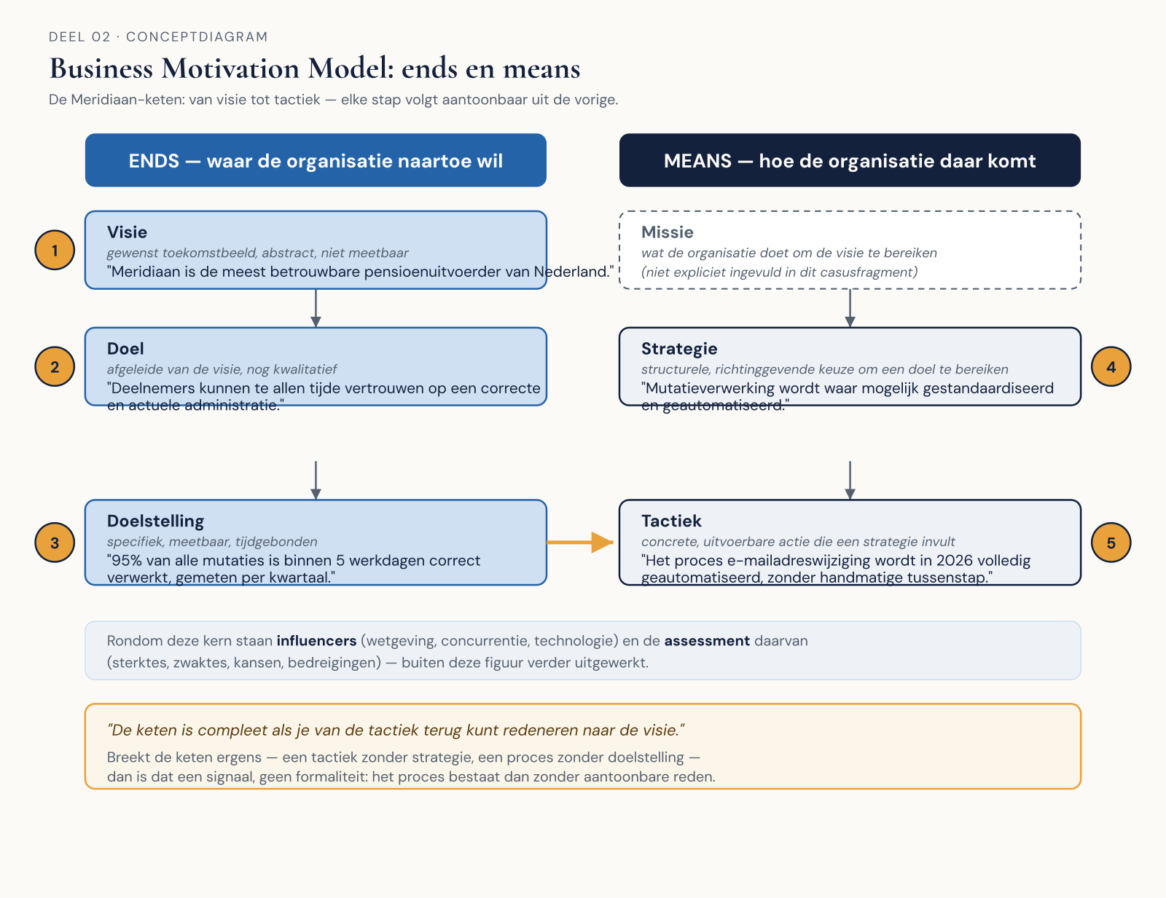
Van "meest betrouwbare uitvoerder" tot één geautomatiseerd proces
— volledige BMM-keten stap voor stap opgebouwd
Spreeknotitie: Bouw dit element voor element op, niet in één keer tonen.

Slide 12
Wat de keuzes beïnvloedt
BEELD
Voorbeeld: DNB-toezicht en AVG als externe influencers bij Meridiaan
Spreeknotitie: Kort — dit is achtergrond, geen examenzwaartepunt.

Slide 13
Sorteer tien uitspraken
BEELD
Werkboekverwijzing, timer 15 minuten
Spreeknotitie: Individueel, klassikaal nabespreken — dit is de examenkern van vandaag.

Slide 14
Bouw je eigen BMM-keten
BEELD
Werkboekverwijzing, timer 30 minuten
Spreeknotitie: Tweetallen. Loop rond en let op waar de keten breekt — dat is het leermoment, niet de nette invuloefening.

Slide 15
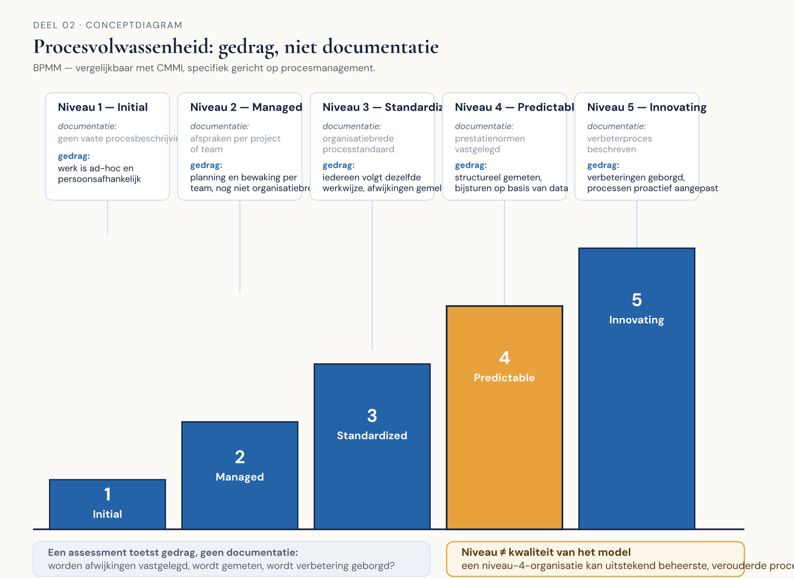
BPMM — het vermogen om te beheersen
— niveaus met gedragskenmerken
Spreeknotitie: Kernpunt: gedrag, niet documentatie.

Slide 16
Niveau 3 als doel op zich
BEELD
Doorgestreepte uitspraak: "wij willen niveau 3 zijn"
Spreeknotitie: Een hoog niveau zegt niets over of het op het juiste proces wordt ingezet.

Slide 17
Schat de volwassenheid van drie afdelingen
BEELD
Werkboekverwijzing, timer 15 minuten
Spreeknotitie: Plenair toepassen, kort.

Slide 18
Voorwaarde versus meetbare indicator
BEELD
Eén CSF met twee bijbehorende KPI's, Meridiaan-voorbeeld
Spreeknotitie: Een KPI zonder norm is geen KPI.

Slide 19
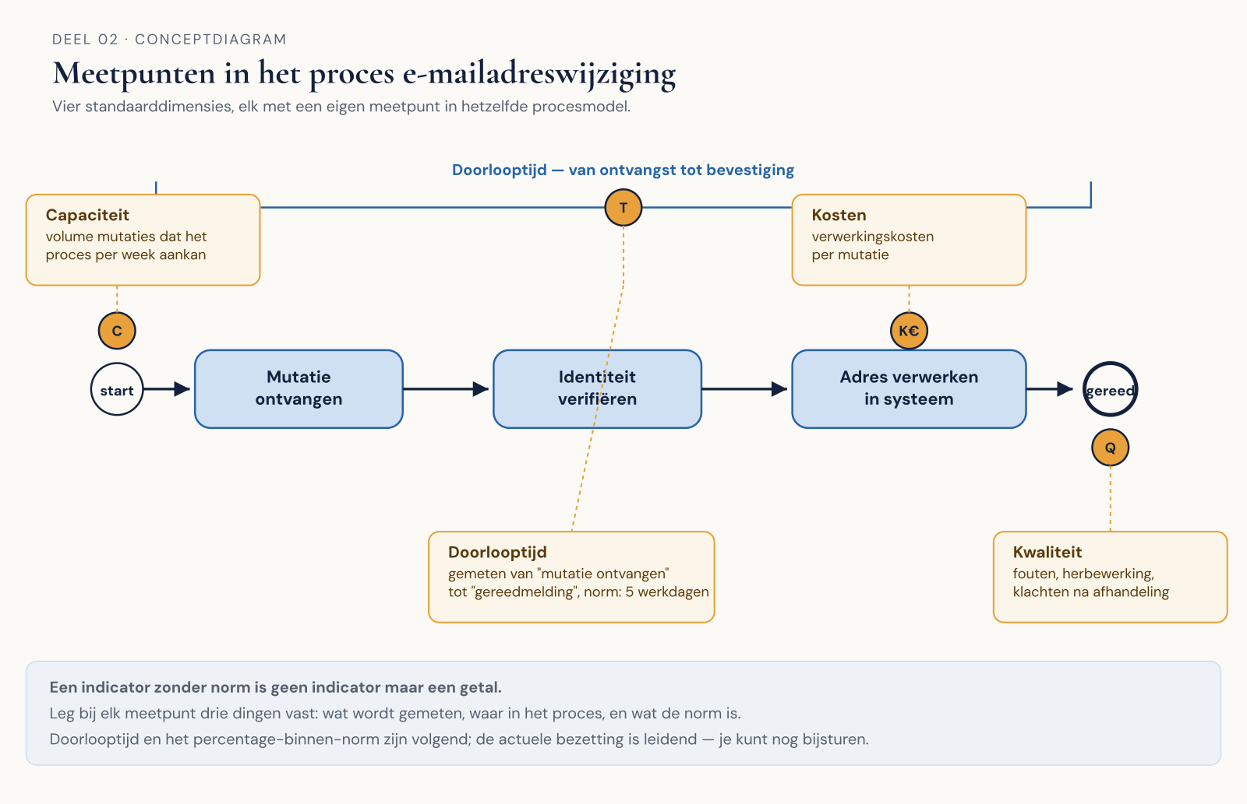
Vooruitblikkend of terugblikkend meten
— meetpunten in een procesmodel
Spreeknotitie: Een goede set heeft beide typen.

Slide 20
Lean · Six Sigma · Theory of Constraints
BEELD
Drie kernbegrippen: waste/flow, variatie/DMAIC, bottleneck
Spreeknotitie: Alleen het raakvlak met modelleren; volledige behandeling is niveau 2.

Slide 21
Indicatoren ontwerpen · eigen model toetsen · stellingen
BEELD
Werkboekverwijzing
Spreeknotitie: Opdracht 5 in tweetallen, 6 was huiswerk, 7 plenair als tijd het toelaat.

Slide 22
Deel 3 — we gaan tekenen
Spreeknotitie: Vraag om vooraf in te loggen; het eerste kwartier van deel 3 is voor de omgeving.

